Slide 1
LE OLIMPIADI
Giorgia – 2E 2021

Slide 2
INDICE
La nascita delle olimpiadi
Le regole
Olimpia
Lo stadio
I nostri giochi
Tra ieri e oggi
La fiamma olimpica
Curiosità

Slide 3
LA NASCITA DELLE OLIMPIADI
La prima olimpiade si è svolta nel 776 a.C. ad Olimpia. Una volta le Olimpiadi erano feste religiose, in onore degli dei in particolare a Zeus. Le olimpiadi infatti presero il nome dalla città dove si svolgevano i giochi. Una volta il gioco più antico era la corsa a piedi. Poi nel 708 a.C. ebbe inizio il Panteon ovvero cinque giochi. Il salto, la corsa, il lancio del giavellotto, il lancio del disco e la lotta.

Slide 4
LE REGOLE
a) I concorrenti gareggiavano nudi
b) Non possono gareggiare le donne e gli schiavi
c) Le donne sposate non possono assistere ai giochi
d) È proibito uccidere l’avversario anche se c’è in gioco un premio
e) Non si può barare
f) È proibito corrompere l’avversario con dei soldi
g) Chiunque cerchi di offrire denaro al giudice è punito con la frusta

Slide 5
OLIMPIA
La città si trovava in Grecia, dove ogni quattro anni si svolgevano le olimpiadi. Le rovine di Olimpia sono state scoperte nel 1776 dall’archeologo inglese Richard Chandler, ma solo nel 1829 e oltre vennero effettuati gli scavi.
Per gli antichi Greci olimpia era ai piedi dell’olimpo. Infatti è da li che prende nome la città. Tra tutti i famosi tempi dedicati agli dei il più importante è quello dedicato a Zeus, dentro si trovava una enorme statua del dio in oro. È stata riconosciuta tra le sette meraviglie del mondo.

Slide 6
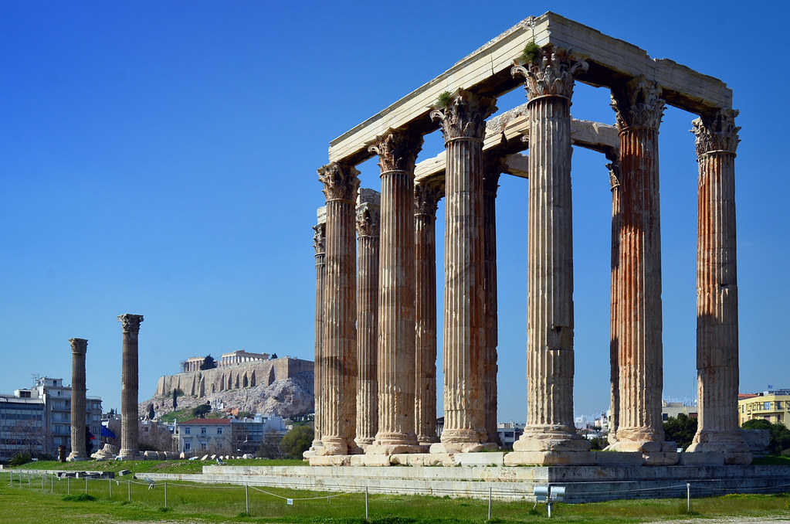
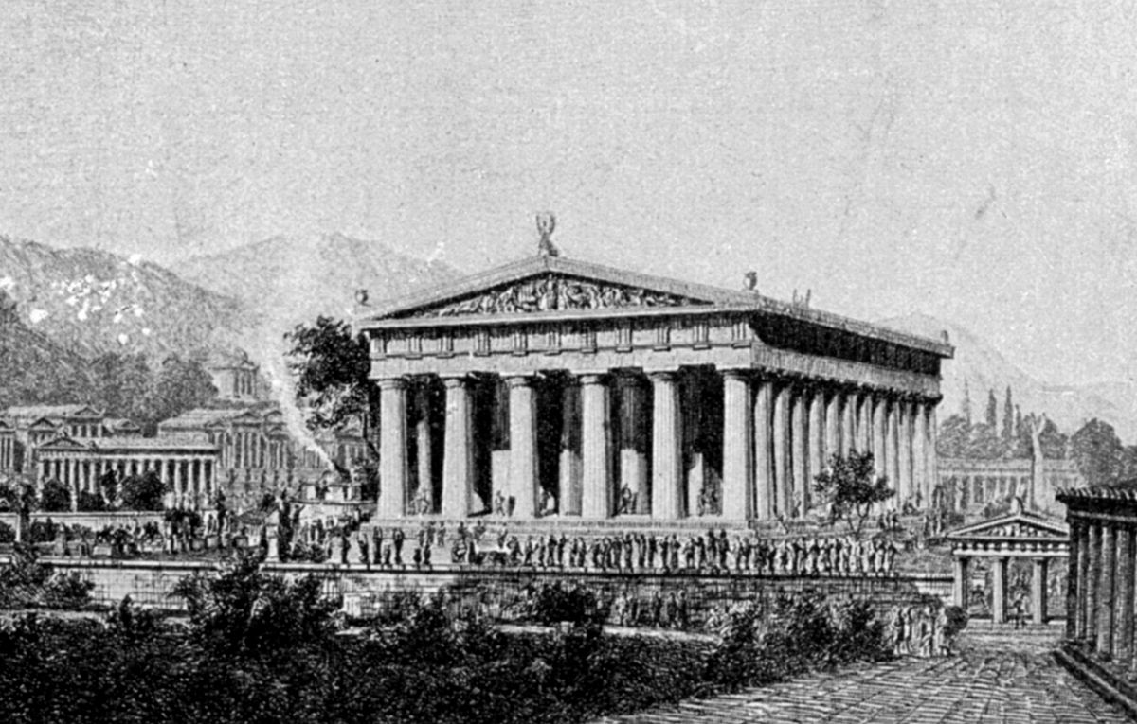
Il tempio di Zeus oggi Il tempio di Zeus una volta

Slide 7
Lo stadio
La pista era lunga 212,54 m e larga 28,5 m. Per accedere allo stadio, che poteva contenere 50’000 spettatori, bisognava passare in un tunnel di pietra. I sedili erano in fango, mentre i giudici stavano su una piattaforma di pietra. Infine sul versante nord c’era un altare dedicato a Demetra.

Slide 8
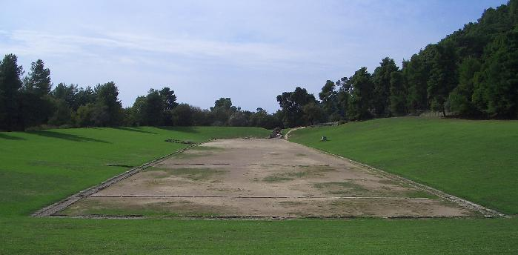
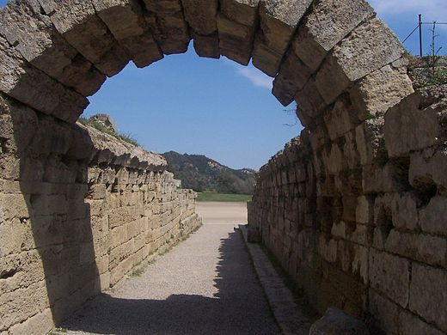
Lo stadio olimpico di Olimpia
Tunnel a volta per accedere allo stadio

Slide 9
I NOSTRI GIOCHI
Quest’anno si sono celebrati i giochi olimpici di Tokyo 2020. Infatti ce li ricorderemo per sempre perché i giochi si sono celebrati senza pubblico per l’emergenza sanitaria. Per seconda cosa, una un po’ più bella il nostro Ticino e la nostra Svizzera, si sono portati a casa molte medaglie tra le quali anche quella di Noè Ponti nei 100m delfino.

Slide 10
Tra ieri e oggi
A differenza del passato le regole sono cambiate:
I concorrenti non gareggiano più nudi ma con la divisa della squadra
Oggi le donne possono partecipare e gli schiavi non ci sono più
Le donne sposate possono assistere ai giochi e partecipare
Al giorno d’oggi il solo pensiero di uccidere l’avversario è piuttosto scandaloso
Non si può barare con l’uso di sostanze proibite (Doping)
È proibito corrompere l’avversario
È proibito corrompere i giudici

Slide 11
La fiamma olimpica
La fiamma olimpica è un simbolo dei giochi che brucia nello svolgimento delle gare. Infatti aveva origine della antica Grecia, dove il fuoco veniva tenuto acceso durante tutta la stagione dei giochi olimpici. Nel 1982 fu reintrodotto e da allora fa ancora parte delle olimpiadi moderne. Nel 1960 la fiamma olimpica viene accesa diversi mesi prima dello svolgimento dei giochi, in Grecia da undici sacerdotesse (in questo caso impersonate da attrici). La fiamma per qualche giorno rimane in Grecia, per poi essere trasportata nel paese dei giochi. Viene organizzata una staffetta dove dei Tedofori portano la fiamma per tutta la città. L’ultima tappa della staffetta è il tratto dove ospita i giochi, la staffetta si conclude infatti quando c’è la cerimonia di apertura dei giochi.

Slide 12
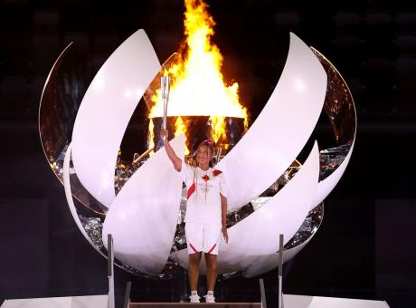
Undici sacerdotesse finte in Grecia
La fiamma olimpica di Tokyo 2020

Slide 13
Curiosità
Oltre alle classiche olimpiadi estive ci sono anche quelle invernali che si fanno nello stesso anno di quelle estive. Gli sport si praticano su ghiaccio o neve. Le olimpiadi invernali si praticano a febbraio. Sono stati fondati nel 1924, ma già nell’Antichità si svolgevano.

Slide 14
FINE

